Slide 1
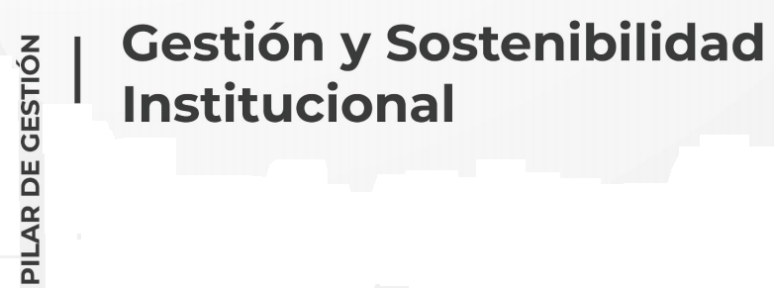
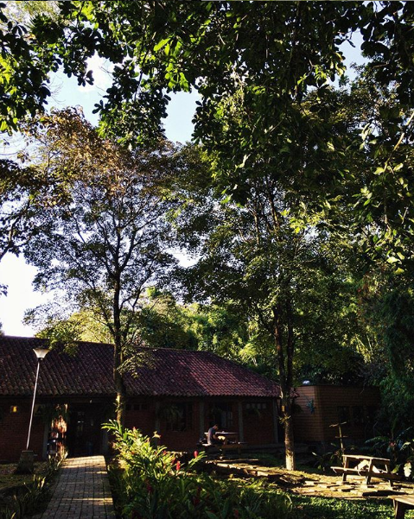
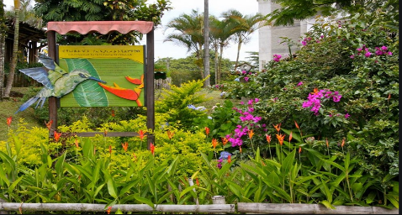
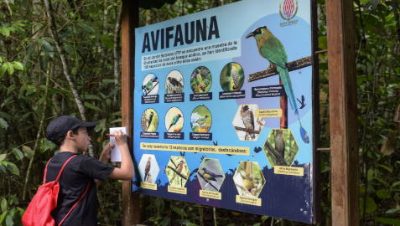
31
Proyecto
Gestión y Sostenibilidad Ambiental en el campus UTP

Slide 2
Información general del proyecto
Código del proyecto | PDI2028 – GSI - 31
Dependencia responsable del proyecto | Jardín Botánico UTP y Centro de Gestión Ambiental
Pilar de Gestión | Gestión y sostenibilidad institucional
Programa | Gestión Integral para un Campus Sostenible, inteligente e incluyente
Procesos asociados (Sistema Integral de Gestión) | Misionales - Extensión y proyección social
Factores de calidad institucional a los que apunta el proyecto | 1. Misión y proyecto institucional
 | 2. Estudiantes
 | 4. Procesos académicos
 | 5. Visibilidad nacional e internacional
Otras instancias o dependencias participantes | Oficina de Planeación, División de Servicios, Mantenimiento Institucional, Gestión de compras de Bienes y Suministros, Vicerrectoría de Responsabilidad Social y Bienestar Universitario, Facultad de Ciencias Ambientales
Programas a los cuales le aporta indirectamente el proyecto | Articulación interna para la gestión del contexto
 | Gestión Estratégica para el Bienestar
 | Formación Vivencial
 | Gestión e Implementación de la Política de Bienestar Institucional
 | Procesos asociados al desarrollo sostenible, la competitividad y la movilización social
 | Consolidación de la Extensión institucional con impacto en la sociedad y reconocimiento nacional e internacional
 | Internacionalización integral de la Universidad
 | Gestión de egresados
 | Consolidación de la investigación institucional con impacto en la sociedad y reconocimiento nacional e internacional a través de la generación de conocimiento y la creación artística
Objetivos de Desarrollo Sostenible (ODS) a los cuales le aporta el proyecto | 6. Garantizar la disponibilidad de agua y su gestión sostenible y el saneamiento para todos
 | 11. Lograr que las ciudades y los asentamientos humanos sean inclusivos, seguros, resilientes y sostenibles
 | 12. Garantizar modalidades de consumo y producción sostenibles
 | 15. Gestionar sosteniblemente los bosques, luchar contra la desertificación, detener e invertir la degradación de las tierras y detener la pérdida de biodiversidad
31. Gestión y Sostenibilidad Ambiental en el campus UTP

Slide 3
Identificación del problema, necesidad u oportunidad
Se hace necesario realizar mayores esfuerzos para intervenir el campus desde su infraestructura ambiental hasta su comunidad universitaria y visitantes para lograr los objetivos y acciones planteadas en la Política ambiental institucional, ya que, si lo logrado hasta ahora es importante, debe lograr un impacto más visible y palpable desde las variables ambientales que comprende y han sido priorizadas en la institución.
Las instituciones de Educación Superior actualmente desempeñan un rol protagonista frente a los desafíos ambientales, el cual se ha institucionalizado desde la adopción de la Política Ambiental y el compromiso con la conservación ambiental del campus, donde se generan los procesos educativos, tecnológicos y de cultura ambiental con el fin de promover el desarrollo sustentable en la universidad.
31. Gestión y Sostenibilidad Ambiental en el campus UTP

Slide 4
Identificación del problema, necesidad u oportunidad
Problema Central | Causas directas | Causas Indirectas
Débil impacto de la política ambiental institucional en los procesos de sostenibilidad del campus | 1. Insuficiente gestión de las áreas naturales del campus, su biodiversidad, sus ecosistemas, aulas vivas y laboratorios de ciencias naturales | 1.1. No están definidos los límites de crecimiento del campus lo que hace que exista permanente presión sobre las áreas de conservación 1.2. Vulnerabilidad de especies de flora y fauna en el campus 1.3 Subutilización de las aulas vivas (Jardín Botánico, Humedal, Huerta Agroecológica, Plantas de Tratamiento) y de ciencias naturales (Planetario, Observatorio Astronómico) del campus por parte de la comunidad universitaria
 | 2. Insuficiente procesos de gestión ambiental universitaria desarrollados en el campus | 2.1. Aún existen procedimientos administrativos sin tener en cuenta la variable ambiental 2.2. Uso ineficiente del recursos naturales y sus subproductos en la Institución (agua, energía, papel, etc.) 2.3. Débil cultura para la sostenibilidad del campus por parte de la comunidad universitaria
 | Efectos directos | Efectos indirectos
 | 1. Disminución del área de bosques en el campus y perdida de especies, hábitats y conectividad | 1.1.Impacto en la conectividad ambiental en el corredor ambiental de la UTP y con el Corredor Canceles - mirador - El salado 1.2.Disminución de especies de fauna y dificultades para incrementar las de flora 1.3.Indices de biodiversidad urbana afectados y sus dinámicas ecosistémicos
 | 2. Desaprovechamiento del campus para salidas de campo o laboratorios de clase y como opción de aprendizaje, recreación, esparcimiento y disfrute de la comunidad universitaria y en general | 2.1. Subvaloración de áreas silvestres del campus 2.2 Desconocimiento de la comunidad universitaria y ciudadanía de este capital ambiental
 | 3. Alta Huella de Carbono per cápita de la comunidad universitaria y las actividades Institucionales | 3.1. Alto grado de uso de automotores por parte de la comunidad universitaria. 3.2. Alto consumo de recursos y generación de residuos 3.3. Impactos ambientales por las actividades administrativas e infraestructuras del campus (nuevas y existentes)
 | 4. Baja apropiación social de los procesos de gestión ambiental del campus por parte de la comunidad universitaria | 4.1.Pocos egresados con formación ambiental integral 4.2. No se impactan todas las comunidades potenciales 4.3. Impactos generados dentro y fuera del campus por la comunidad universitaria
31. Gestión y Sostenibilidad Ambiental en el campus UTP

Slide 5
Descripción del proyecto
Involucrados
Unidades organizacionales: Oficina de Planeación, División de Servicios, Mantenimiento Institucional, Gestión de compras de Bienes y Suministros, Vicerrectoría de Responsabilidad Social y Bienestar Universitario, Facultad de Ciencias Ambientales.
Beneficiarios: Comunidad Universitaria (Estudiantes, docentes, administrativos)
Entidades externas a la UTP: Asservi y Cooperativa Multiactiva Paz y Futuro, Red Nacional de Jardines Botánicos de Colombia
El proyecto es coordinado y ejecutado por el Jardín Botánico y el Centro de Gestión Ambiental, por medio del cual se pretende garantizar la sostenibilidad integral del campus universitario y de la infraestructura verde (Aulas vivas, laboratorios de ciencias naturales, bosques, guaduales, humedales y su biodiversidad); orientando esta gestión hacia el desarrollo sostenible y la cultura ambiental de la comunidad universitaria.
31. Gestión y Sostenibilidad Ambiental en el campus UTP

Slide 6
Objetivos del proyecto
General
Incrementar el impacto de la política ambiental institucional para avanzar en la sostenibilidad del campus.
Específicos
31. Gestión y Sostenibilidad Ambiental en el campus UTP
Posicionar la gestión de los ecosistemas, biodiversidad, aulas vivas y laboratorios de ciencias naturales presentes en la Universidad.
Fortalecer los procesos de gestión ambiental universitaria desarrollados en la Institución

Slide 7
Planes operativos
Plan operativo | Acciones
Gestión de Áreas Naturales y Aulas Vivas del Campus | Gestión de las áreas de conservación y Aulas Vivas (proyectos, investigación e infraestructura). Sostenimiento de los senderos y equipamiento de los bosques. Mantenimiento y enriquecimiento de las colecciones botánicas, y mejoramiento del herbario. Monitoreo de las especies de fauna presentes en el campus. Fortalecimiento del programa de educación y cultural ambiental. Posicionamiento del planetario como laboratorio de ciencias naturales.
Gestión Ambiental Universitaria | Campus UTP un Aula viva para la educación ambiental. Gestión integral de residuos sólidos en la UTP. Presentación de informes ambientales ante los entes de control y Sistema de información de Gestión Ambiental SIGA (PDI, PMA-PGIR). Socialización de la política ambiental . Fortalecer y dinamizar el proceso de compras sostenibles al interior de la UTP en el marco de la Política Nacional de producción y Consumo Sostenible.
31. Gestión y Sostenibilidad Ambiental en el campus UTP

